Slide 1
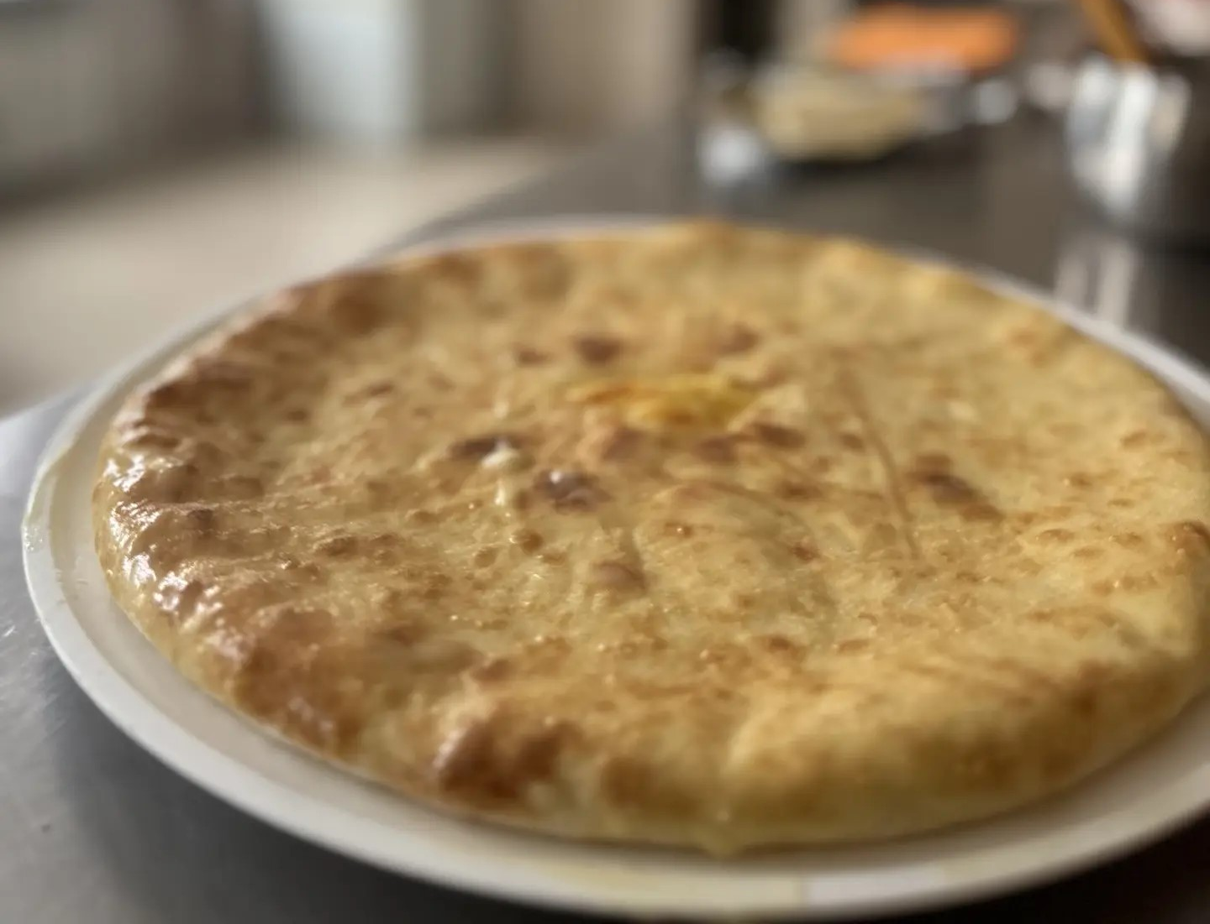
Приготовление осетинского пирога Картофджын
Рецепт от Зарины Ханикаевой
Конкурс «Лучшая школьная столовая 2026»

Slide 2
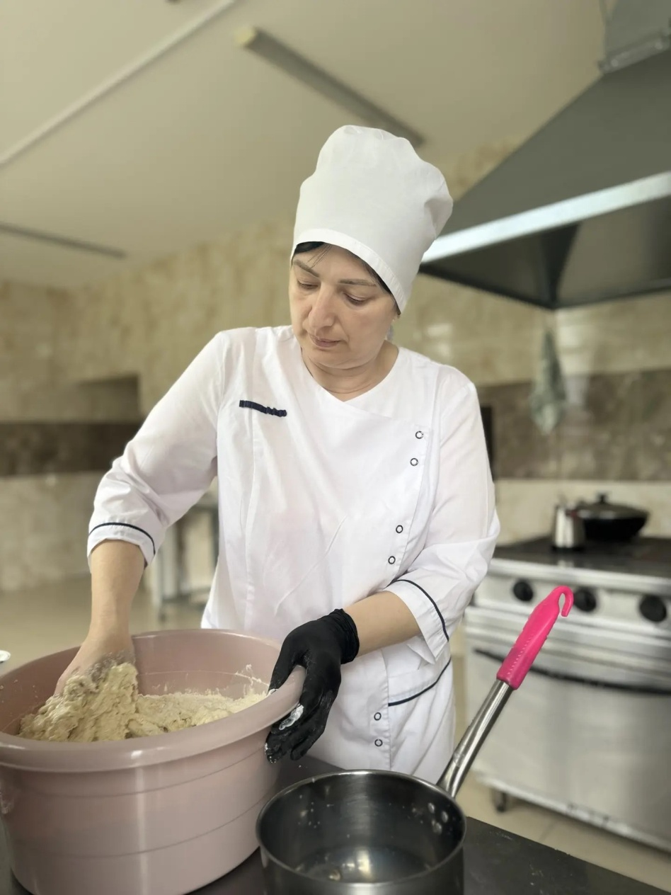
Замесить дрожжевое тесто и дать тесту подойти.

Slide 3
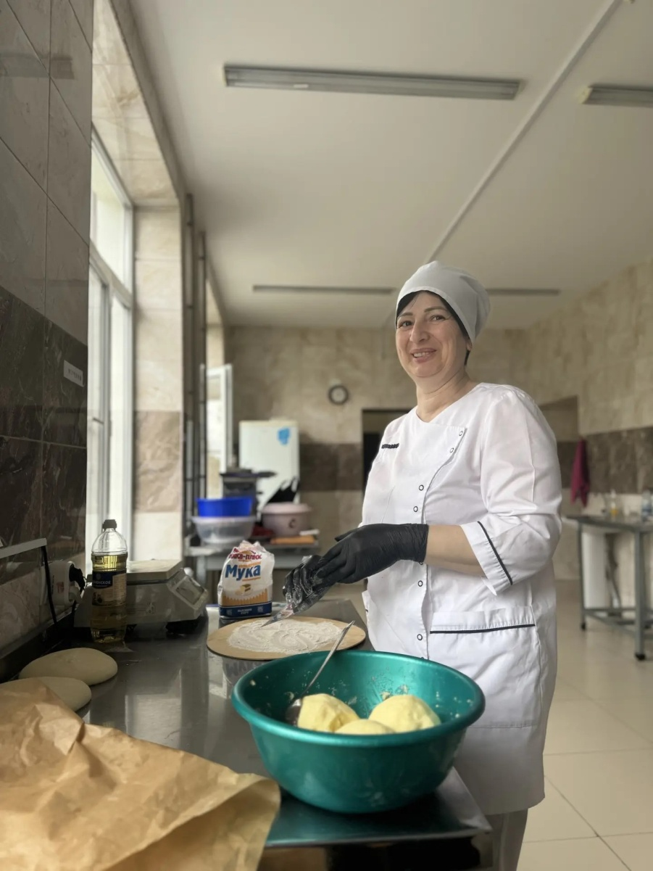
Пока тесто подходит готовим начинку из осетинского сыра и варенного картофеля, добавляя соль по вкусу

Slide 4
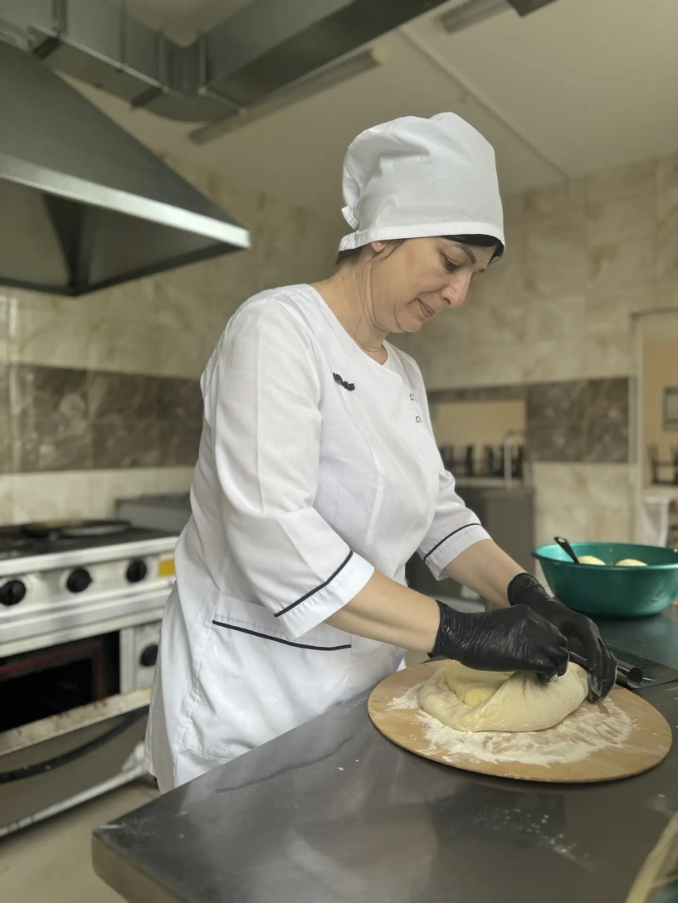
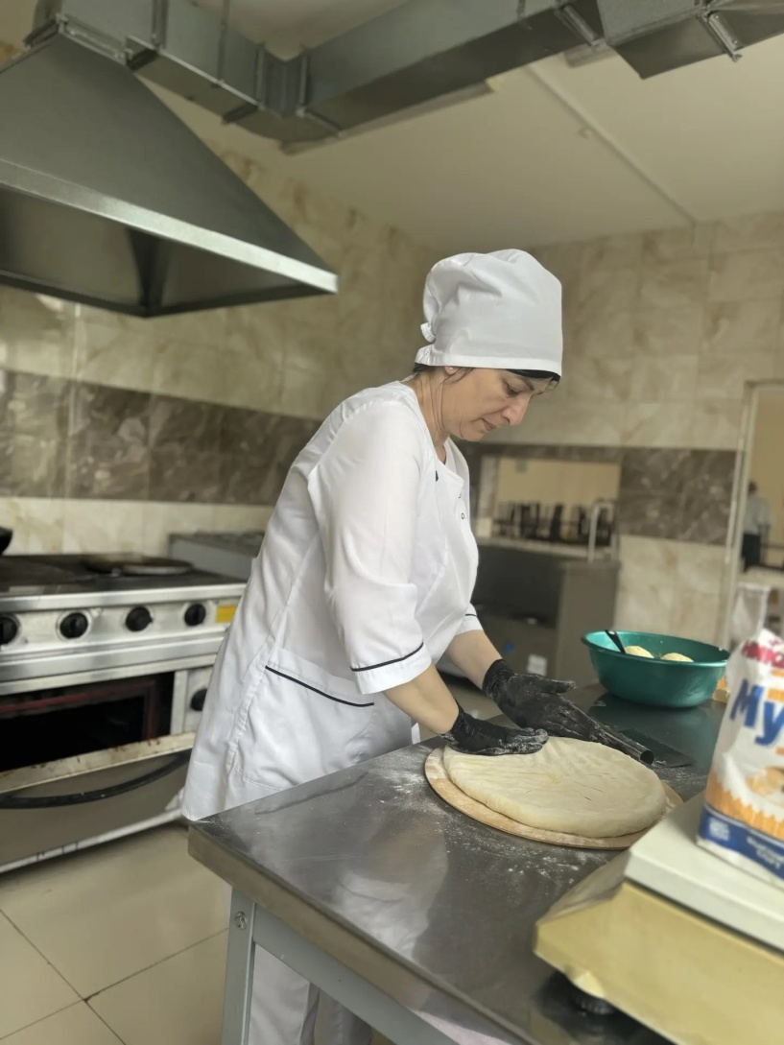
Формируем пирог

Slide 5
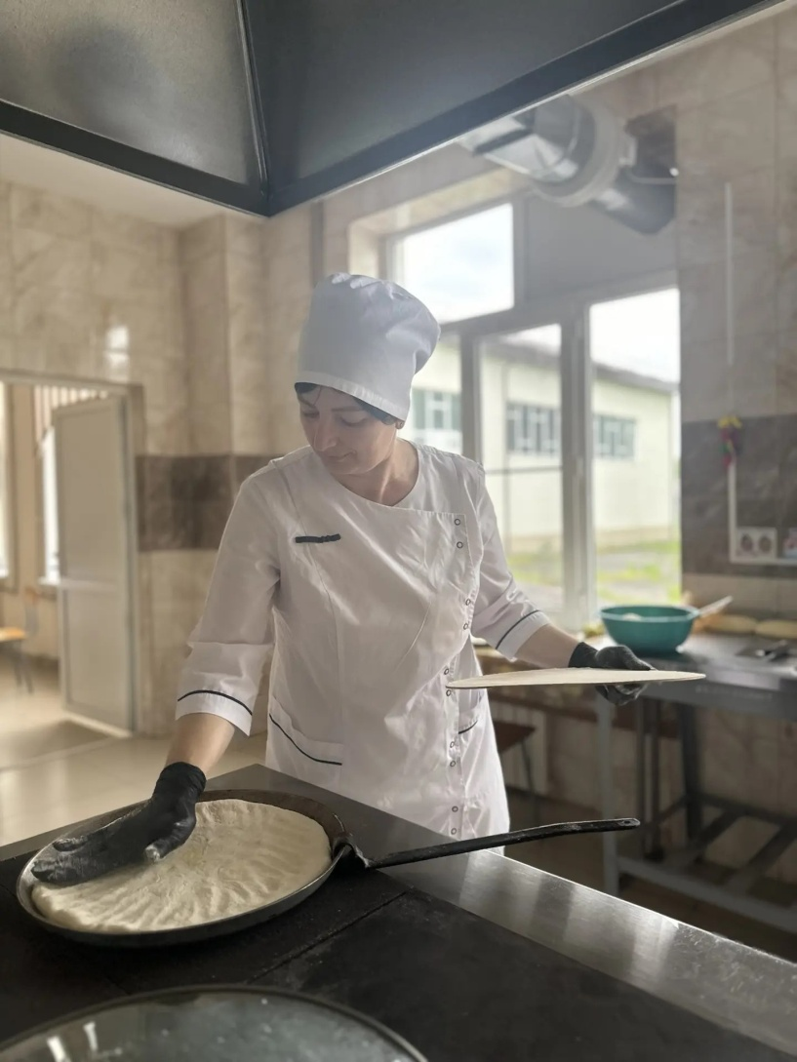
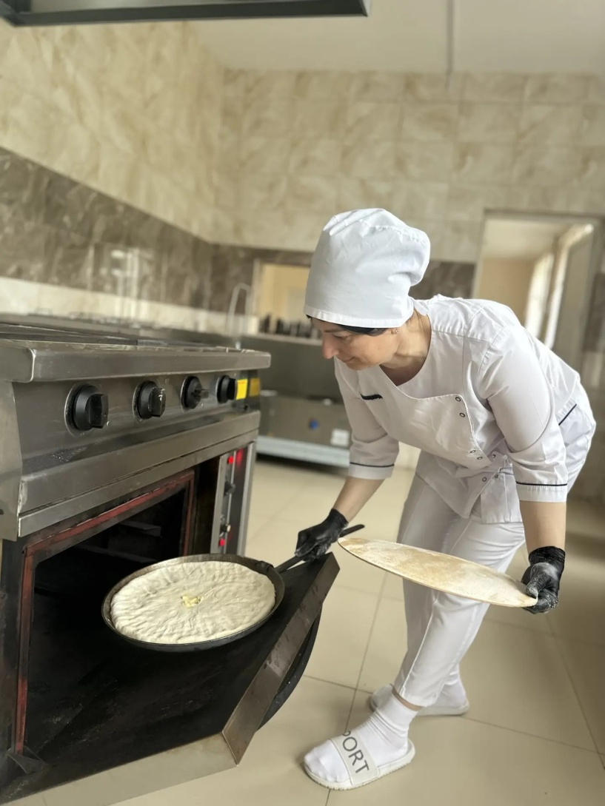
Выкладываем на разогретую сковороду, и кладем в горячую духовку

Slide 6
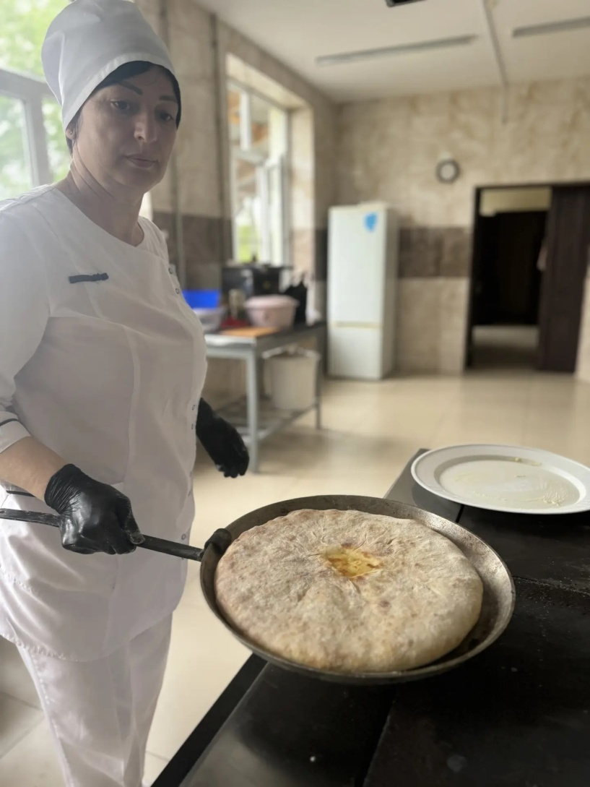
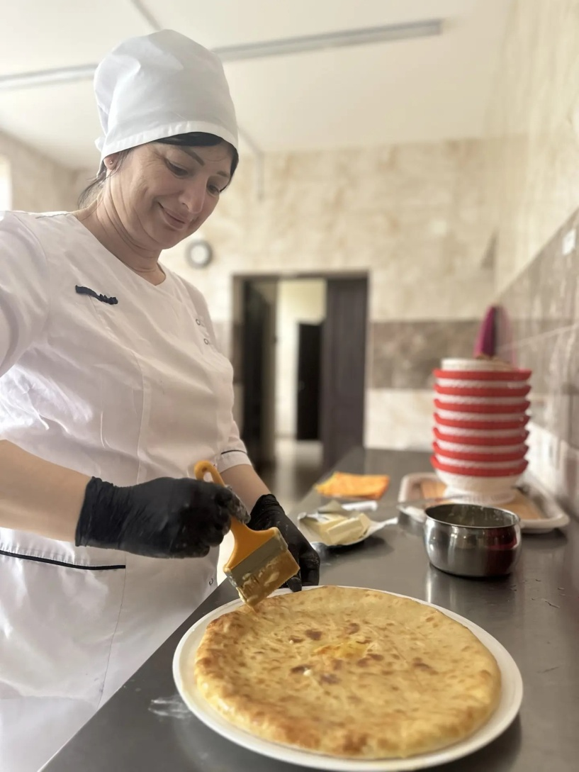
Даем пирогу подрумяниться. Смазываем сливочным маслом.

Slide 7
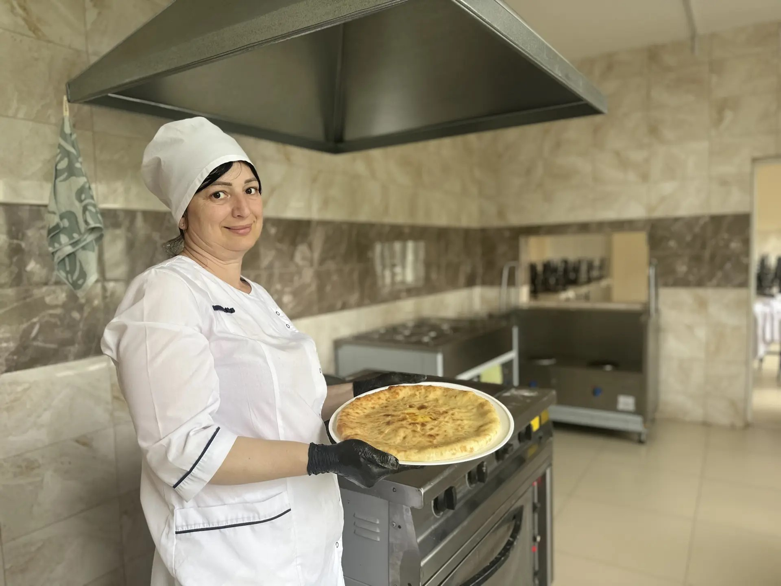
Картофджын готов. Приятного аппетита

